Slide 1
Etológia – správanie živočíchov
Biológia 2. ročník

Slide 2
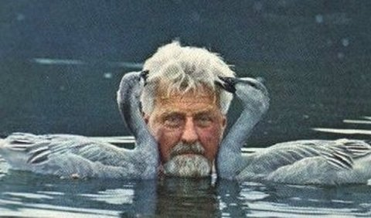
Etológia - vedný odbor, ktorý sa zaoberá správaním živočíchov v ich prirodzenom, poloprirodzenom prostredí, prípadne v zoo.
Najvýznamnejší predstavitelia etológie :
I.P. Pavlov, K. Lorenzo, K. Frisch

Slide 3
Typy správania živočíchov:
vrodené
naučené
vrodené správanie- jedince ho získavajú na základe dedičnosti od svojich rodičov a je druhovo špecifické
naučené správanie- živočíchy ho získavajú učením t.j. získavaním skúseností alebo napodobňovaním dospelých jedincov

Slide 4
Kategórie vrodeného správania:
orientačné
potravové
komfortné
obranné a útekové
teritoriálne
hravé
sociálne
rozmnožovacie

Slide 5
Orientačné ( pátracie )správanie
skúmanie nového prostredia a získavanie poznatkov o ňom ako aj o prítomnosti iných zvierat
zviera potlačí akúkoľvek motiváciu, kým prostredie nepreskúma (jedlo)
Potravové správanie
pravidelne sa opakujúce správanie, úzko súvisí s metabolizmom ( spôsoby močenia a vyprázdňovania )

Slide 6


vtáky, cicavce a sociálne žijúci hmyz sa o výskyte potravy informujú pachovými, optickými a akustickými signálmi ( tance včiel)
signály majú spoznávaciu, zbližovaciu a výstražnú funkciu( zívanie, cerenie zubov, preťahovanie tela) a mnohé sa zmenili na ritualizované správanie ( hrozba, pozdrav partnera)

Slide 7
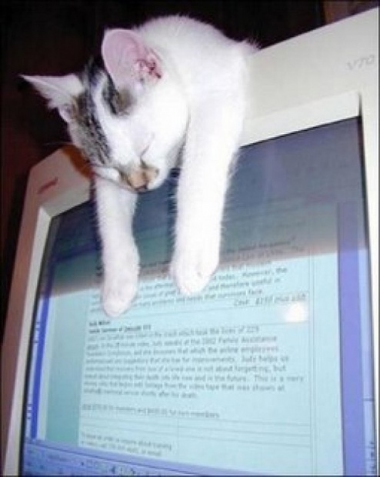
Komfortné správanie
je typické pre stavovce, patrí sem starostlivosť o telo ( čistenie pokožky, kúpanie sa, váľanie v piesku a bahne, škrábanie o kmene stromov), oddych, spánok, spánkové polohy

Slide 8
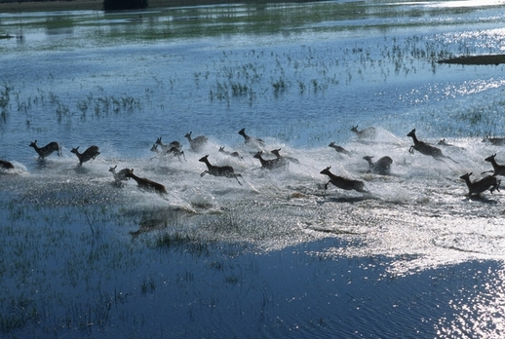
Obranné a útekové správanie
ide o ochranu pred nebezpečenstvom, má tri stupne:
preventívna obrana- ukrývanie sa
aktívna ochrana- znehybnenie, útek do bezpečia
aktívna obrana
úteková reakcia- vrodený inštinkt, ide po prekročení útekovej vzdialenosti predátorom

Slide 9
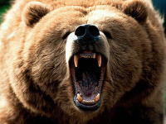
Teritoriálne správanie
patrí sem obrana teritória pred príslušníkmi vlastného druhu
hranice teritória si značkujú pachovo, akusticky alebo vizuálne a bránia ich ako vlastné územie

Slide 10
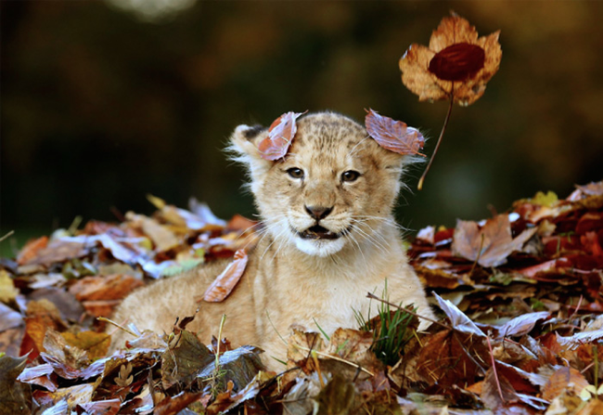
Hravé správanie
je formou učenia a precvičovania
typické pre mláďatá
ide o napodobňovanie skutočných činností (lov, bojové aktivity, imponovanie )
od skutočnosti sa odlišuje zmenou poradia aktivít

Slide 11
Sociálne správanie
týka sa rôznych prejavov a vzťahov v skupine živočíchov toho istého druhu, medzi ktorými sú vytvorené sociálne a sexuálne vzťahy
patria sem:
párové spoločenstvá- rodiny
náhodné zoskupenia živočíchov, ktoré sa časom rozídu ( pri vodnom zdroji)
sociálne skupiny živočíchov (ľudoopy, vlci, levy), u ktorých sa vyvinul hierarchický systém ( nadradenosť- vodca svorky a podradenosť, ritualizované zdravenie)

Slide 12
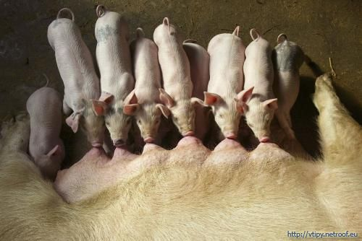
Rozmnožovacie správanie
patria sem dva typy správania:
predsvadobné ( ruja, tokanie) – končia sa párením
materské – opatrovateľské správanie ( tehotenstvo, pôrod, výchova mláďat)
je riadené biorytmami, ktoré prebiehajú v cykloch
Biorytmy- vrodené prejavy, ktoré sú riadené vnútorne( hormonálne), ale sú koordinované a spresňované vonkajším vplyvom- časovačom( deň-noc, ročné obdobia, mesačné fázy)

Slide 13
Naučené správanie
živočíchy ho získavajú učením t.j. získavaním skúseností alebo napodobňovaním dospelých jedincov
patrí sem obligátne , fakultatívne učenie a vhľad
obligátne učenie- prebieha len v rannom veku mláďat a sú preň dôležité spúšťacie momenty ( prvé spoznanie rodičov, dotyk)
označuje sa aj ako vpečatenie
ak prirodzený objekt vpečatenia chýba, môže ho nahradiť aj tzv. neadekvátny podnet ( čln- kačičky)

Slide 14



fakultatívne učenie - prebieha po celý život zvieraťa a vyplýva zo zvedavosti a snahy( šimpanz- posunková reč, farby, tvary )
vhľad – schopnosť živočíchov riešiť situáciu pochopením súvislostí ( a nie metódou pokus- omyl)
túto schopnosť majú len niektoré najvyššie cicavce ( delfíny, šimpanzy, človek)

Slide 15
Minikvíz:
Aký je rozdiel medzi vrodeným a naučeným správaním?
Na konkrétnych príkladoch domácich zvierat vysvetlite komfortné správanie.
Ktorá forma správania sa považuje za precvičovanie činností?
Prostredníctvom internetu vyhľadajte príklady svadobných rituálov.

Slide 16
Ďakujem za pozornosť!

